Slide 1
第一部分：课前准备
第四课：打开micro bit附带例程的方法

Slide 2
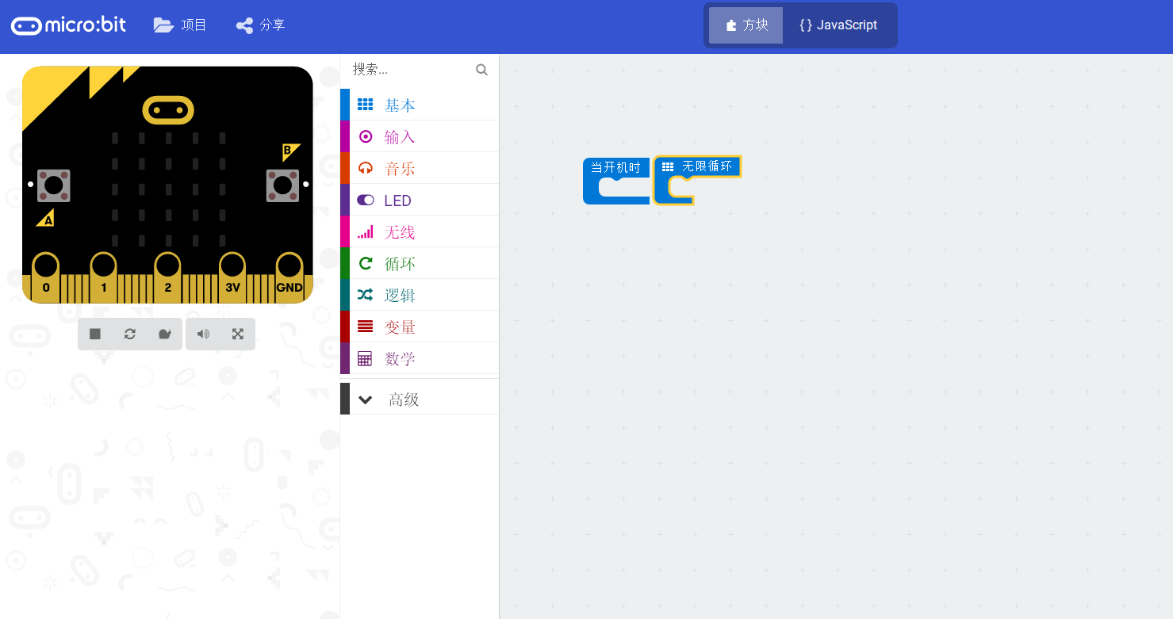
首先我们先回顾一下第二节课我们如何打开编程网页,然后我们进入了下面的页面。

Slide 3
点击项目按钮，打项目管理

Slide 4
点击导入文件

Slide 5
点击选择文件

Slide 6
点击我们要打开的项目，然后点击打开

Slide 7
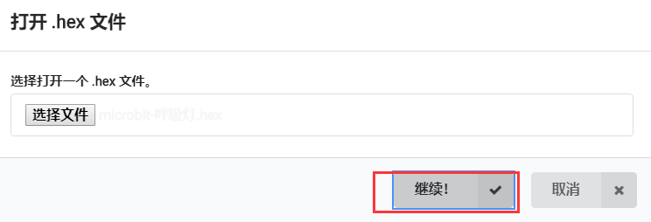
点击继续

Slide 8
我们的项目就加载成功啦

